Slide 1
TIPOS DE ROTAÇÕES EM ÁRVORES
PARTE DO BALANCEAMENTO DE ÁRVORES AVL
PROF. ARTUR OLIVEIRA GOMES

Slide 2
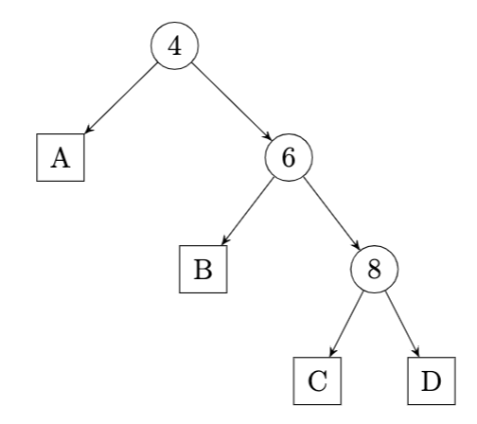
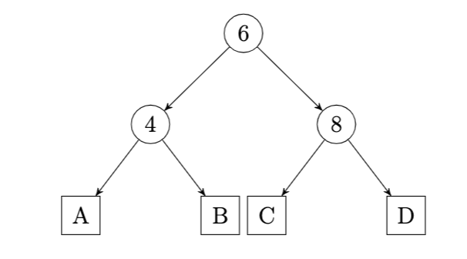
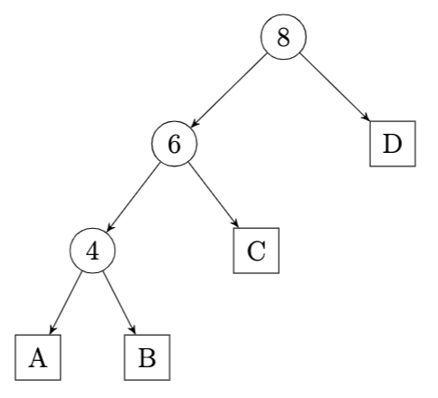
CASO 1 - ROTAÇÃO SIMPLES À ESQUERDA
Avô paga o pato
Rotação à esquerda de 4
Ao redor de 6
Mediano
Nó desbalanceado
CASO 2 - ROTAÇÃO SIMPLES À DIREITA
Avô paga o pato
Rotação à direita de 8
Ao redor de 6
Mediano
Nó desbalanceado

Slide 3
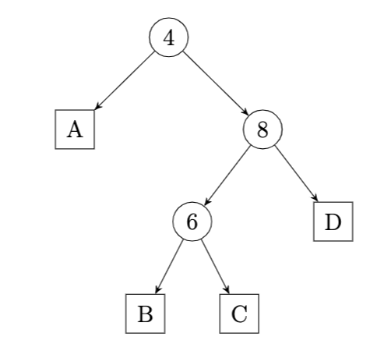
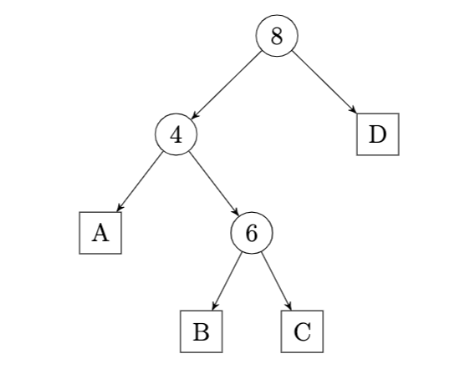
CASO 3 - ROTAÇÃO SIMPLES À DIREITA + CASO 1
Avô paga o pato
Mediano
Rotação à direita de 8
Ao redor de 6
Nó desbalanceado
CASO 4 - ROTAÇÃO SIMPLES À DIREITA + CASO 2
Avô paga o pato
Mediano
Rotação à esquerda de 4
Ao redor de 6
Nó desbalanceado

